Slide 1
補助食品と流動食
食事サービス提供管理委員会

Slide 2
《 補助食品とは？ 》
健康食品の一つ。
ビタミンやミネラル、アミノ酸など、毎日の食品だけでは必要な量を
摂取することが難しい栄養素を補助することを目的とした食品。
ゼリーや粉末、サプリメントなどがある。
使用目的は、食事を補うため。
【活用方法】
1）エネルギー不足を補う
2）栄養バランスの改善
3）スポーツやリハビリ後の栄養補給
4）栄養を意識した間食に活用

Slide 3
《 流動食とは？ 》
固形物を含まない液体に調整された食事。
牛乳、ジュース、スープ類が中心。
手術や絶食のあとで、経口摂取が開始された時には、通常 流動食から開始
水分が多いので、栄養価は低い
《 濃厚流動食とは？ 》
エネルギーが1kcal/mlに調整されている。
３大栄養素（糖質、脂質、たんぱく質）などがバランスよく配合されている。
普通の食事に比べ、ある程度消化されており、身体に吸収されやすい。
高カロリーで栄養価も高い。
少量で必要カロリー、栄養を補給することができる。

Slide 4
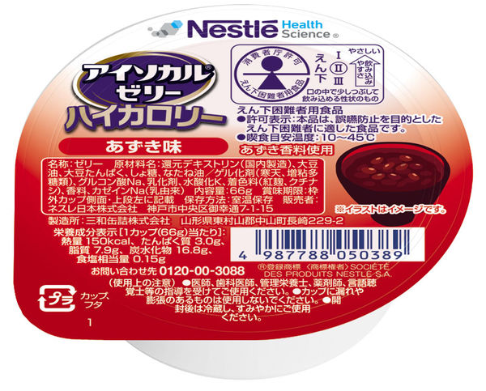
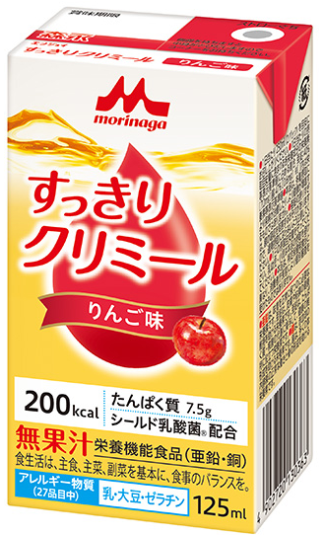
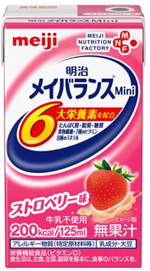
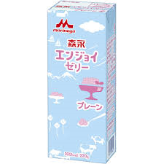
《 補助食品① 》
【すっきりクリミール】
すっきりクリア
タイプのドリンク
125ml/200kcal
少量高エネルギー
脂質ゼロ・脂質制限用
【 アイソカルゼリー】
ゼリータイプ
60ｇ/150kcal
少量高エネルギー
【メイバランスミニ】
ミルク風味
のドリンク
125ml/200kcal
少量高エネルギー
【エンジョイゼリー】
ゼリータイプ
220g/360kcal
高エネルギー
高たんぱく

Slide 5
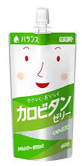
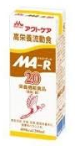
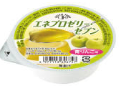
《 補助食品② 》
【エネプロゼリー】
クリアタイプのゼリー
80g/150kcal
高エネルギー
高たんぱく
脂質ゼロ・脂質制限用
【カロビタンゼリー】
クリアタイプのゼリー
120g/150kcal
高エネルギー
たんぱくゼロ
腎機能低下用
【MA-R】
バナナ風味のドリンク
200ml/400kcal
高エネルギー
高たんぱく

Slide 6
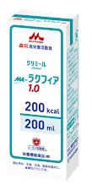
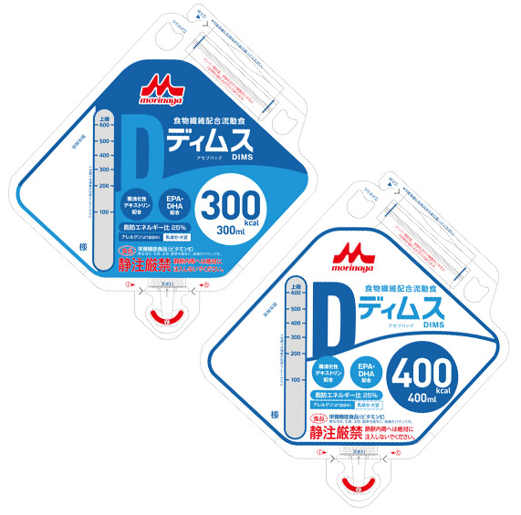
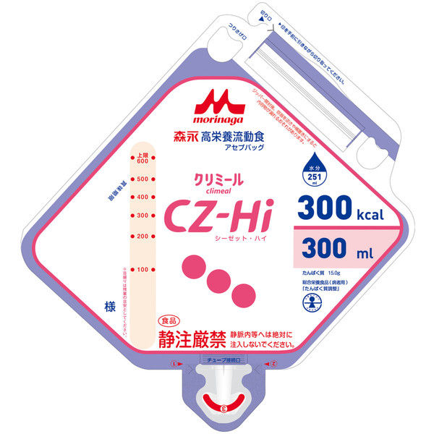
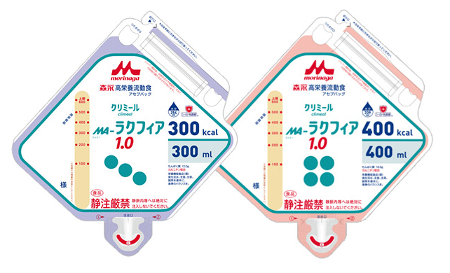
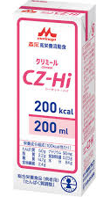
《 濃厚流動食① 》
【MA-ラクフィア】
標準的なもの200kcal/200ml
食物繊維、良質な
たんぱく質を配合。
下痢発症リスクが低い。
【CZ-Hi】
低栄養の改善。褥瘡対策。200kcal/200ml
たんぱく質や微量元素が豊富。十分な食事摂取が困難な方に
適している。
【ディムス】
糖尿病の方向け。200kcal/200ml
糖質の吸収が緩やか。
血糖コントロールが
必要な方に使用。

Slide 7
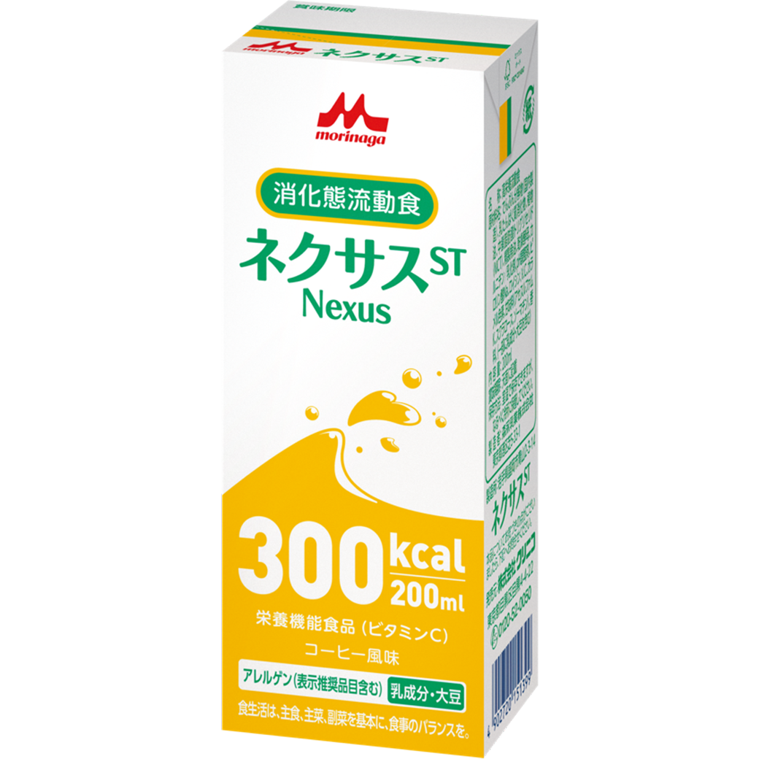
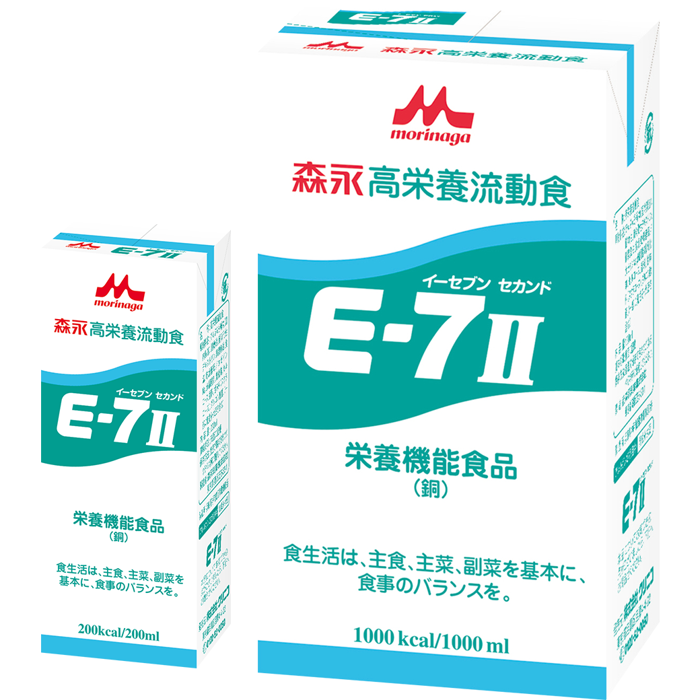
《 濃厚流動食② 》
【E-7Ⅱ】
低栄養の改善
200kcal/200ml
たんぱく、ナトリウム豊富
法人で使用している中で
一番脂肪が少ない。
【ネクサス】
下痢の方向け
300kcal/200ml
消化吸収に配慮したもの。

Slide 8
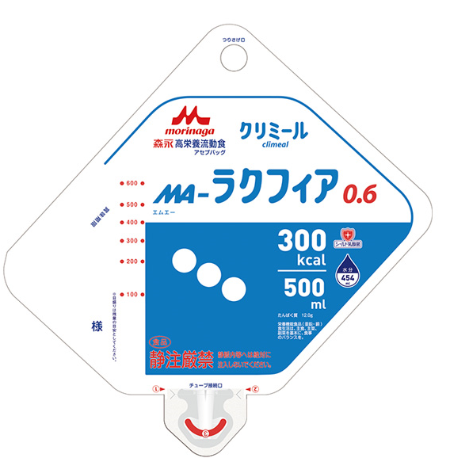
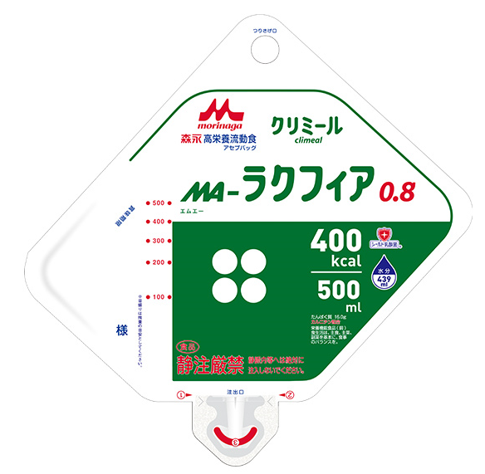
青南病院では、加水バッグを使用し、
衛生的です。
青南病院では加水のバッグタイプ流動食を使用
→容器に移し替えの必要がなく衛生的
→白湯を追加せずに使用
Notes:
青南病院では、バックタイプの流動食を使用しているため、容器への移し替えが無く、衛生的です。また、加水タイプのものもあるため、白湯を追加せずに使用することができます。

